Slide 1
FN’s fredsoperationer: Reformer, udfordringer og muligheder
Louise Riis Andersen

Slide 2
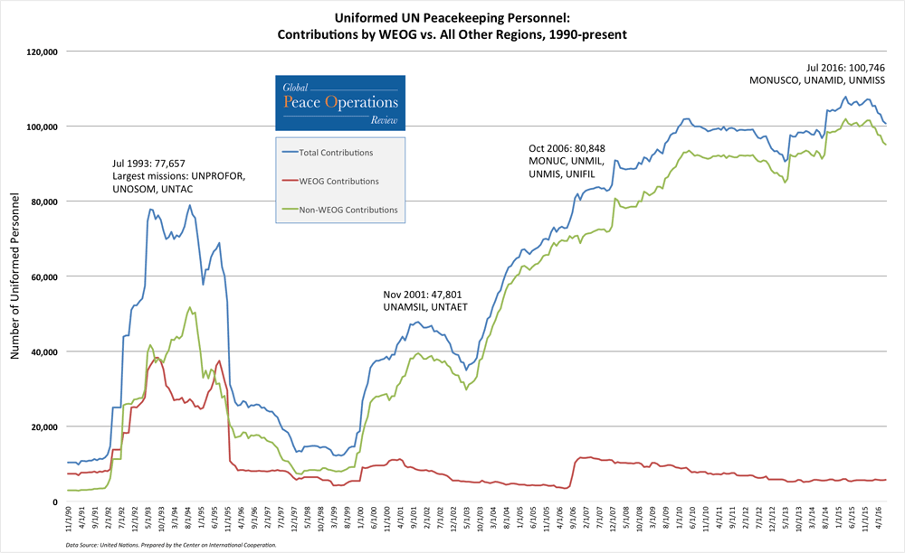
FN fredsoperationer 1990-2016

Slide 3
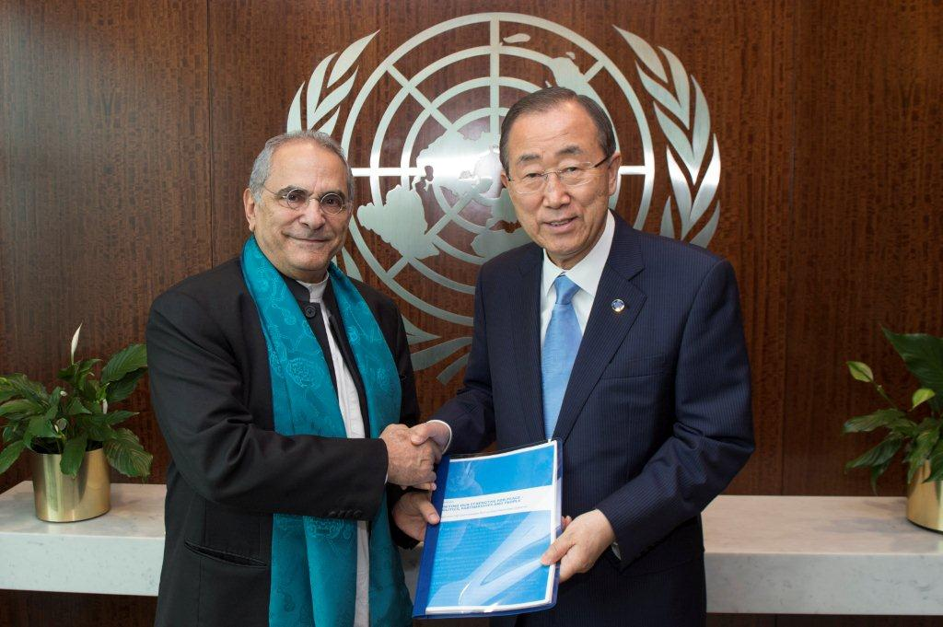
HIPPO

Slide 4
HIPPOs anbefalinger
Politiske løsninger
Skræddersyede indsatser
Styrkede partnerskaber
Fokus på felt og folk

Slide 5
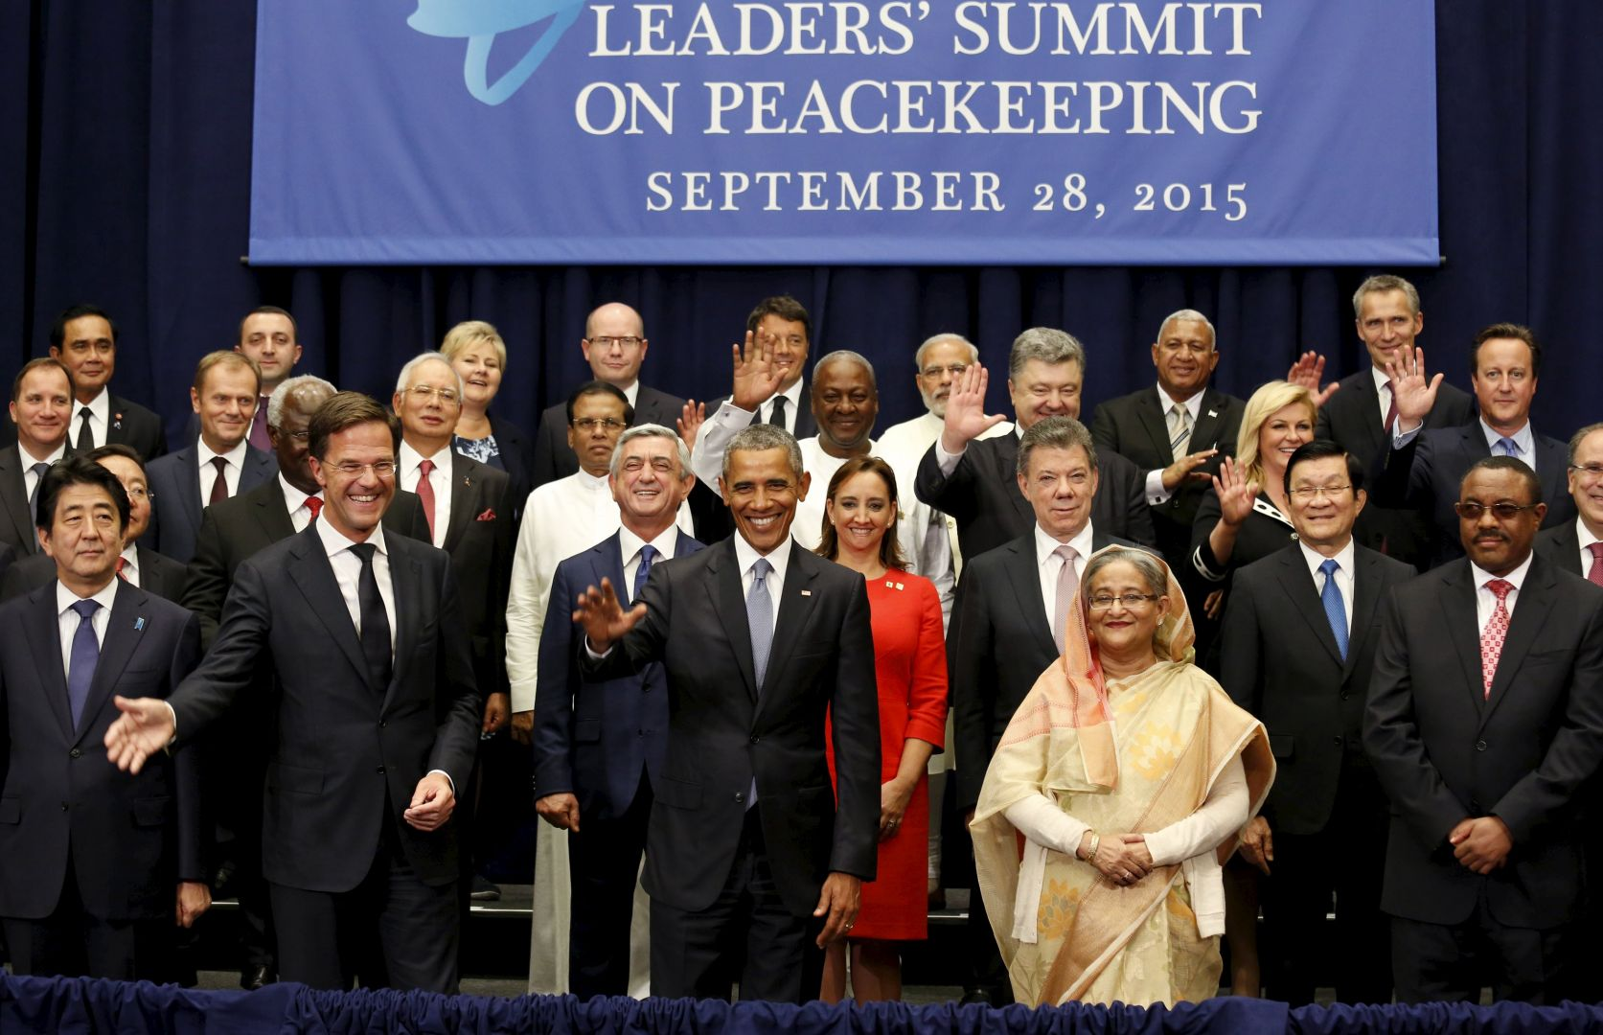
Biden-processen

Slide 6
London topmøde september ‘16
Planning
Pledges
Performance

Slide 7
Fit for Purpose?
FN’s principper
Nye opgaver

Slide 8
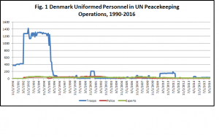
Dansk deltagelse 1990-2016
Notes:
Først lige hurtigt bekræfte at DK ligesom de fleste andre vestlige lande har vendt sig fra FN mod NATO og koalitionsledede operationer.
I den her årrække steg DKs udgifter til internationale operationer fra 91 millioner kr i 1988 til 2.2 mia kroner i 2014.

Slide 9
Danmarks direkte bidrag
UNMISS: Ellen Margrethe Løj + 12 stabsofficerer
MINUSMA: Michael Lollesgaard + op til 49 stabsofficerer
UNTSO: 10 stabsofficerer
Ingen nye tilsagn på London mødet

Slide 10
Danmarks indirekte bidrag
Pålignede bidrag til FN’s fredsoperationer
FL2017: 315 millioner kroner
Frivillige bidrag til FN’s politiske og civile indsatser
Kernebidrag til fx DPA, PBC, UNDPs krisefond
Landebidrag til fx Sydsudan, Afghanistan, Somalia

Slide 11
En styrket dansk FN-indsats?
Landeniveau
Leverandør af ‘critical enablers’
Analyse og planlægningskapacitet
Reformbestræbelserne
Doktriner
Finansiering og organisering
Forebyggelse og mægling

Slide 12
Hvad vil Danmark med FN?
Fredsopbygning
Menneske-rettigheder
Udvikling
Stabilisering
Kriminalitet
Migration
Terror

Slide 13
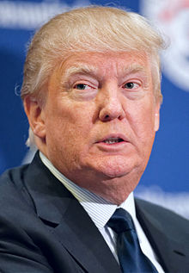
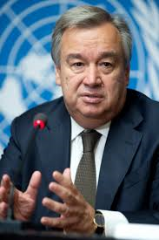
Fremtiden

Slide 14
Læse mere
www.futureofpeaceops.org
www.peaceoperationsreview.org
www.providingforpeacekeeping.org
www.ipiinst.org
Peter Viggo Jakobsen (2016): “Denmark and UN peacekeeping: glorious past, dim future” International Peacekeeping

